Slide 1
Обобщающее повторение темы
«Законы сохранения в механике».

Slide 2
Импульс тела
Модуль
Направление
Единица измерения
Закон сохранения импульса

Slide 3
Импульс тела
Модуль
p=mv
Направление
p v
Единица измерения
кг•м/с
Закон сохранения импульса
m₁v₁+m₂v₂=m₁v₁`+m₂v₂`

Slide 4
Механическая работа
Условия
совершения
Формула
Единица
измерения
Графическая
интерпретация
Мощность
Теорема о кинети-
ческой энергии
Теорема о потен-
циальной энергии
Формула
Единица
измерения
Формула при v=const

Slide 5
Механическая работа
Условия
совершения
F≠0,s≠0,α≠90⁰
Формула
A=F·s·cosα
Единица
измерения
Дж
Графическая
интерпретация
F_{x}
Мощность
Теорема о кинети-
ческой энергии
A=ΔE_{k}
Теорема о потен-
циальной энергии
A=-ΔE_{p}
А
x
Формула
N=A/t
Единица
измерения
Вт
Формула при v=const
N=F·v·cosα

Slide 6
Общий закон сохранения и превращения энергии
Внутренняя
Энергия
Единицы
Потенциальная
Механическая
Кинетическая
Поднятого тела
Деформированного тела
Формула
Формула
Формула
Закон сохранения энергии

Slide 7
Общий закон сохранения и превращения энергии
Внутренняя
Энергия
Единицы Дж
Потенциальная
Механическая
Кинетическая
Поднятого тела
Деформированного тела
Формула
E_{p}=mgh
Формула
E_{p}=kx²/2
Формула
E_{k}=mv²/2
Закон сохранения энергии
E_{k1}+E_{p1}=E_{k2}+E_{p2}

Slide 8
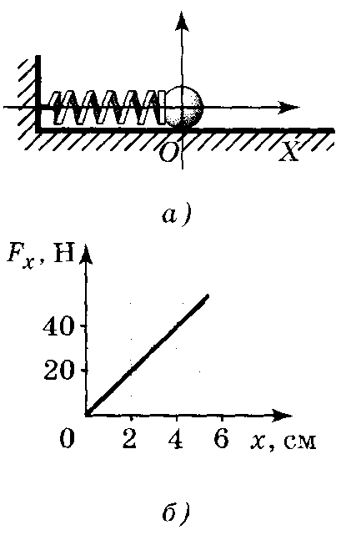
Решение задач.
1. Пушка, стоящая на гладкой горизонтальной поверхности, стреляет под углом 60⁰ к горизонту. Масса снаряда 100кг, его скорость при вылете из дула 300м/с. С какой скоростью начнет откатываться пушка, если она не закреплена, а ее масса 10⁴кг? (1,5м/с)
2. Шарик прикреплен к пружине, как показано
на рис. а. На рис. б изображена зависимость
модуля проекции силы упругости на ось ОХ
от координаты шарика. Определите жесткость
пружины. По графику определите работу силы
упругости при увеличении деформации от 2
до 6см. (1000Н/м; -1,8 Дж)
3. На гладкой горизонтальной поверхности лежит
деревянный брусок массой 4кг, прикрепленный к
стене пружиной жесткостью 100Н/м. В центр бруска попадает пуля массой 10г, летящая горизонтально, и застревает в нем. Определите скорость пули, если максимальное сжатие пружины 30 см. (600м/с)

Slide 9
Итоги урока.
Ф.И. учащегося | Схема №1 | Схема №2 | Схема №3 | Задача №1 | Задача №2 | Задача №3 | Итог

Slide 10
Задание на дом:
Итоги 5, 6 глав учебника Г.Я. Мякишева «Физика 10».

